Slide 1
Case report: определение срока декомпрессивно – стабилизирующего вмешательства у пациента с политравмой
А.Ю.Кордонский, А.А.Гринь, А.К.Кайков, О.Ю.Богданова

Slide 2
Цель
Определение срока и объёма декомпрессивно - стабилизирующего вмешательства у пострадавшего с политравмой

Slide 3
Вопрос к аудитории #1
Специалисты какого профиля присутствуют в зале
Нейрохирурги
Хирурги
Травматологи – ортопеды
Реаниматологи и анестезиологи
Другие специальности

Slide 4
Anamnesis morbi
Н., 21 лет
Доставлена бригадой СМП через 30 мин. после травмы
Со слов пациентки и сотрудников СМП, упала с высоты 5-го этажа спасаясь от пожара.

Slide 5
Status praesents
Общее состояние тяжёлое.
Дыхательная система: дыхание самостоятельное, через естественные дыхательные пути, при аускультации вслушивается везикулярное дыхание, проводится во все отделы легких равномерно и симметрично, ЧДД 16 в мин
Сердечно-сосудистая система: аускультативно тоны сердца ясные, ЧСС 88 в мин. АД 120/60 мм рт. ст
Пищеварительная система: язык чистый, живот симметричный, при пальпации мягкий, безболезненный. Перистальтика выслушивается во всех отделах.
Мочевыделительная система: моча макроскопически не изменена.
Неврологический статус: уровень бодрствования – ясное сознание. ШКГ 15 баллов. Менингеальный синдром отрицательный. Зрачки OD=OS, фотореакции, корнеальные рефлексы, сохранены. Лицо симметричное. Рефлексы с рук D=S, с ног резко ослаблены. Нижний парапарез до 1 балл с уровня L3. Анестезия ниже уровня L3 справа, гипестезия ниже уровня L3 слева.

Slide 6
Проведенное обследование
КТ головного мозга – перелом стенки левой орбиты со смещением отломков в область пазухи.
КТ шейного, грудного отделов позвоночника – травматической патологии не выявлено.
КТ поясничного отдела позвоночника – компрессионно-оскольчатый перелом L3 позвонка со смещением отломков в просвет позвоночного канала.
УЗИ органов брюшной полости и забрюшинного пространства – свободной жидкости нет

Slide 7
Клинические анализы при госпитализации
Клинический анализ крови: гемоглобин 84,0г/л; эритроциты 4,33х10¹²/л; лейкоциты 24,1х10⁹/л; тромбоциты 398х10⁹/л.
Биохимический анализ крови: общий белок – 66,4 г/л; мочевина – 5,66 ммоль/л., креатинин – 108,2 мкмоль/л; глюкоза 6,97 ммоль/л;
Коагулологический анализ крови: МНО – 1,31; ПТ – 70,2%;, АЧТВ 21,6 сек.,
Общий анализ мочи: относительная плотность 1030, рН 6,0, белок 1,00г/л, глюкоза – отсутствует, эритроциты неизмененные 2-4 в поле зрения, лейкоциты – 3-5. Бактерии ++. Грибы ++.

Slide 8
Результаты исследования через 6 ч после госпитализации
Клинический анализ крови: гемоглобин 90,0г/л; эритроциты 4,2х10¹²/л; лейкоциты 14,1х10⁹/л; тромбоциты 350х10⁹/л.
Коагулологический анализ крови: МНО – 1,76; ПТ – 51%;, АЧТВ 39,2 сек.,
УЗИ органов брюшной полости и забрюшинного пространства – признаки свободной жидкости в полости малого таза. Подкапсульная гематома селезенки (? )

Slide 9
Предварительный диагноз
Политравма. ЗЧМТ. Сотрясение головного мозга. Перелом костей лицевого скелета. Параорбитальная гематома слева. Осложненная позвоночно-спинальная травма. Нестабильный компрессионно-оскольчатый перелом L3 позвонка. Закрытая травма живота. Подкапсульная гематома селезенки. Открытый перелом левой пяточной кости. Закрытый перелом правой пяточной кости. Анемия. ASIA С. ШКГ 15 баллов.

Slide 10
Вопрос к аудитории #2
Дальнейшая тактика лечения пострадавшего
Декомпрессивно – стабилизирующее вмешательство (перелом L3)
Диагностическая видеолапаротомия (подкапсульный разрыв селезенки)
Продолжение реанимационных мероприятий (анемия, закрытая травма живота)
Другое

Slide 11
Вопрос к аудитории #3
Как срочно должно быть выполнено декомпрессивно – стабилизирующее вмешательство:
В течение 24 ч с момента травмы в любом случае
При стабильной гемодинамике без учета иных показателей
После исключения продолжающегося кровотечения без учета иных показателей
При стойкой стабилизации состояния (после перевода пациентки в госпитальное отделение)

Slide 12
Противопоказания для операции у больных с сочетанной травмой в остром периоде
Крайне тяжелое состояние (грубое нарушение жизненно важных функций)
Нестабильность гемодинамики
Нарушение сознания ШКГ<12
Множественные повреждения ребер с явлениями дыхательной недостаточность и гамоперитонеумом
Hb<90 г/л
ТЭЛА
Нефиксированные переломы конечностей
Гринь А.А. 2008

Slide 13
Факторы риска операции в остром периоде
Тяжесть сочетанной травмы по ISS>50 баллов
Повреждения шейного отдела спинного мозга по шкале ASIA тип А
Возраст старше 51 года
Нестабильные переломы 3 и более позвонков
Нестабильные переломы на двух и более уровнях
Время от момента травмы до операции менее 31 ч. (при ISS>37 баллов)
Гринь А.А. 2008

Slide 14
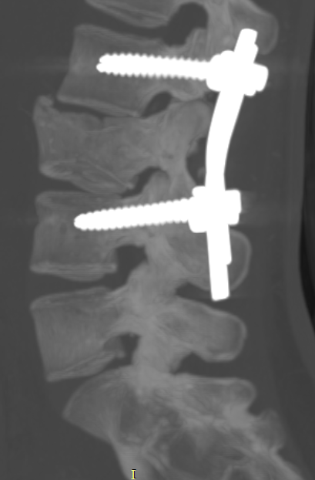
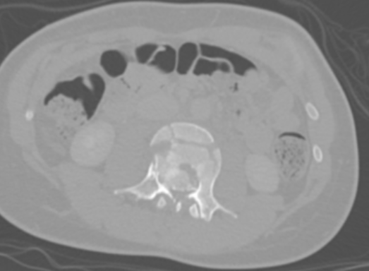
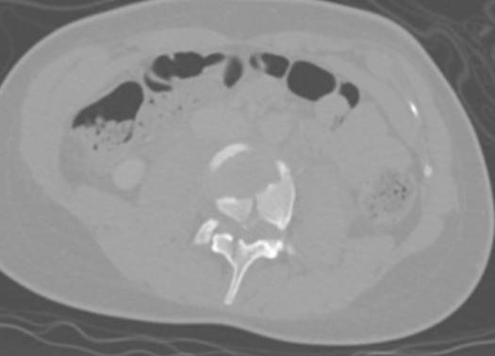
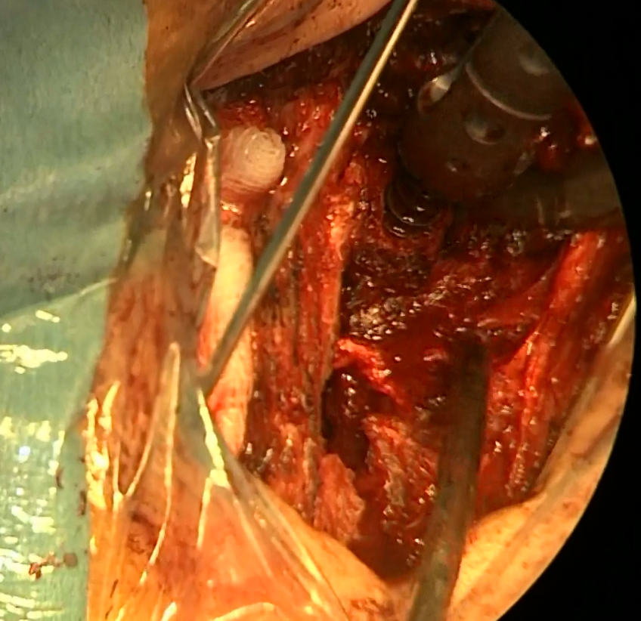
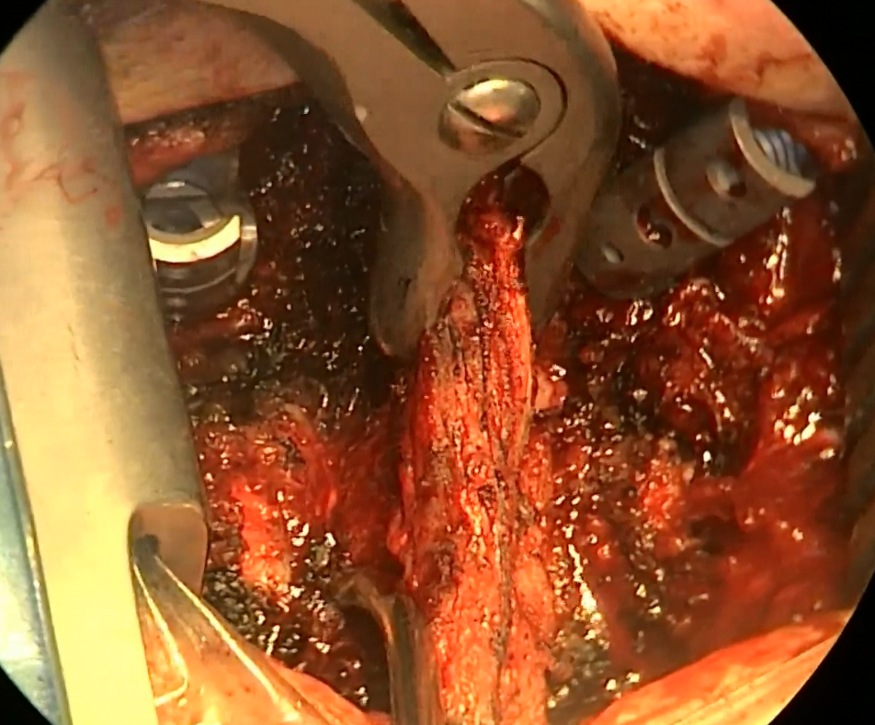
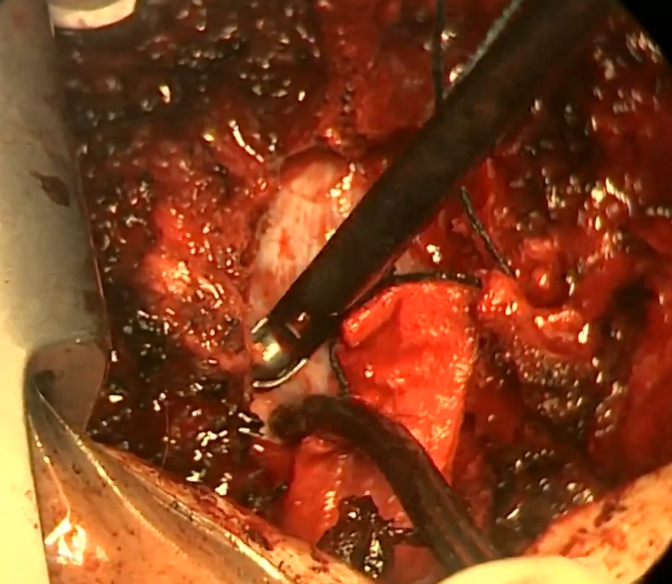
Декомпрессивно – стабилизирующая операция

Slide 15
Результат декомпрессивно – стабилизирующей операции

Slide 16
Результат лечения
Выписка на 43 сут. (перевод в реабилитационный центр)
Неврологический статус: Нижний парапарез до 1 балл с уровня L3. Анестезия ниже уровня L3 справа, гипестезия ниже уровня L3 слева.

Slide 17

Раннее вмешательство при осложненной ПСТ
Выполнение операции в ранние сроки может быть причиной расстройств дыхания, гемодинамики и неврологических функций [La Rosa et al., 2004]
Большая кровопотеря у пациентов, оперированных в ранние сроки [McLain et al., 1999]
Большая вероятность нестабильности витальных функций у пациентов, оперированных в раниие сроки [Fehlings et al., 2006, 2012].
Перспектива улучшения неврологических функций и раннего восстановления

Slide 18
8ч
Ng (1999) – 26
Cengiz (2008) – 27
Jug (2015) - 48
24ч
Levi et al (1991) - 103
Krengel (1993) - 14
Duh (1994) - 487
Botel (1997) - 255
Campagnolo (1997) – 37
McLain and Benson (1999) – 27
Tator (1999) - 585
Guest (2002) - 50
Pollard and Apple (2003) - 412
48ч
Clohisy (1992) – 20
72ч
Vaccaro (1997) – 62
Mirza (1999) – 30
Croce (2001) - 291
Chipman (2004) - 146
McKinley (2004)- 779
Kerwin (2005) – 299
Shinkel (2006) – 298
Sapkas and Papadakis (2007) - 67
96ч
Chen (2009) - 49
только 10% больных могут быть оперированы в течение 8ч
в течение 24ч могут быть оперированы 24-51% больных
8ч
Более ранние операции сопровождаются лучшим неврологическим исходом у пациентов с травмой ШОП
72ч
нет достоверной разницы в исходах между пациентами, оперированными до 24ч и до 72 ч.
Нет разницы в сроках проведения декомпрессии позднее 72ч
Нет разницы исходов в группах ранней и поздней декомпрессии

Slide 19
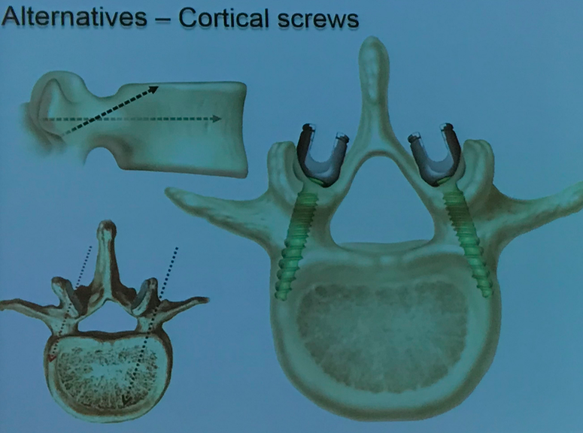
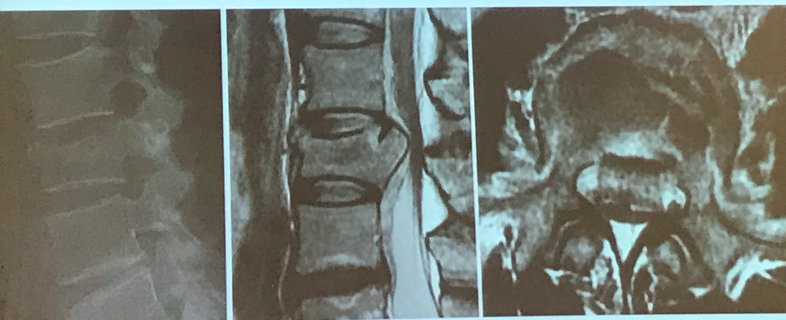
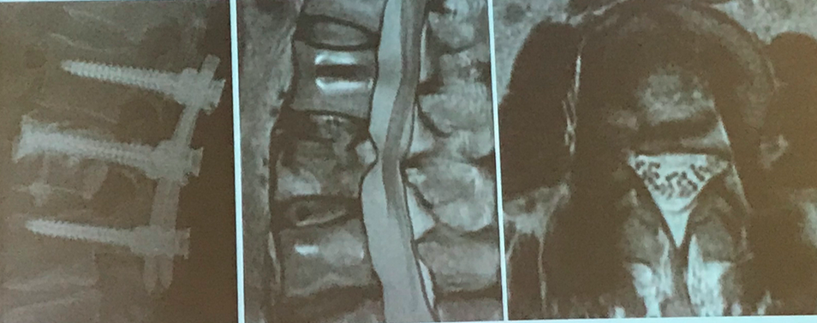
Минимально инвазивная хирургия при травме поясничного и грудного отделов
Кортикальные винты + небольшая декомпрессия
Транскутанные системы +/- цемент
Гибридные доступы для ТПФ

Slide 20
Вопрос к аудитории #4
Какой объем операции наиболее подходящий для данного пациента:
Декомпрессия корешков спинного мозга через стандартный доступ, установка транспедикулярной фиксирующей системы (4 винта) + передний спондидез в отдаленном периоде
Декомпрессия корешков спинного мозга через стандартный доступ, установка транспедикулярной фиксирующей системы (8 винтов)
Установка транскутанной транспедикулярной фиксирующей системы без декомпрессии (4 или 8 винтов) + декомпрессия и передний спондилодез в отдаленном периоде
Декомпрессия корешков спинного мозга через миниинвазивный доступ, установка транспедикулярной фиксирующей системы через гибридный доступ (4 винта)
Другой объем операции

Slide 21
Выводы
При определении показаний к декомпрессивно – стабилизирующему вмешательству у пациентов с сочетанной травмой необходимо соблюдать баланс между терапией жизнеугрожающего состояния и возможной безвозвратной потерей функций при откладывании операции
Необходимо научное исследование, посвященное определению показаний к применению минимально – инвазивных технологий при лечении пострадавших с осложненной позвоночно – спинальной травмой

Slide 22
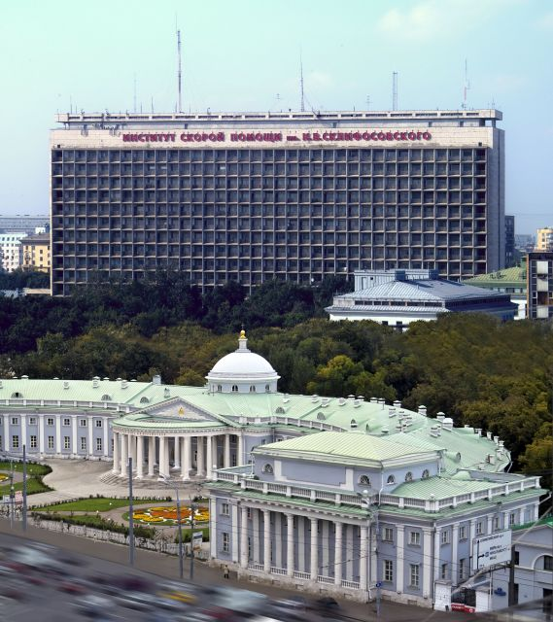
Спасибо за внимание!

